Slide 1

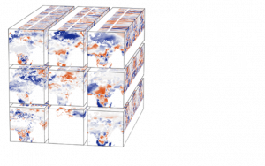

Inteligencia Artificial 2019-I
Profesor: PhD. Fabio Martinez

Slide 2


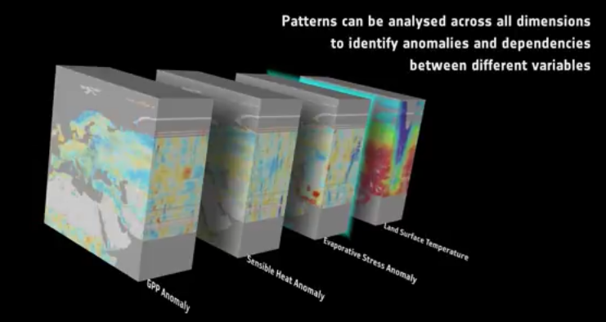

Los climas extremos son una consecuencia del cambio climático y ponen en peligro la vida de las personas. Para poder predecir cuando pueden ocurrir, cómo mitigarlos, cómo minimizar el daño, generar medidas de respuesta eficaces y ayudar a que se recupere el ecosistema es necesario poder extraer dichos eventos y entender la dinamica de las interacciones de variables oceanicas, terrestres y atmosfericas que los conforman.

Slide 3

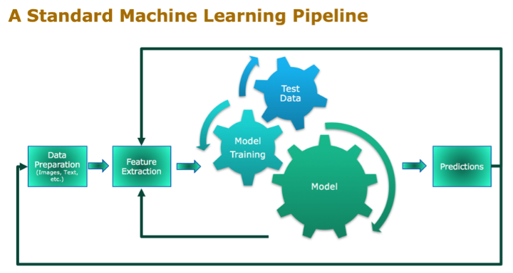
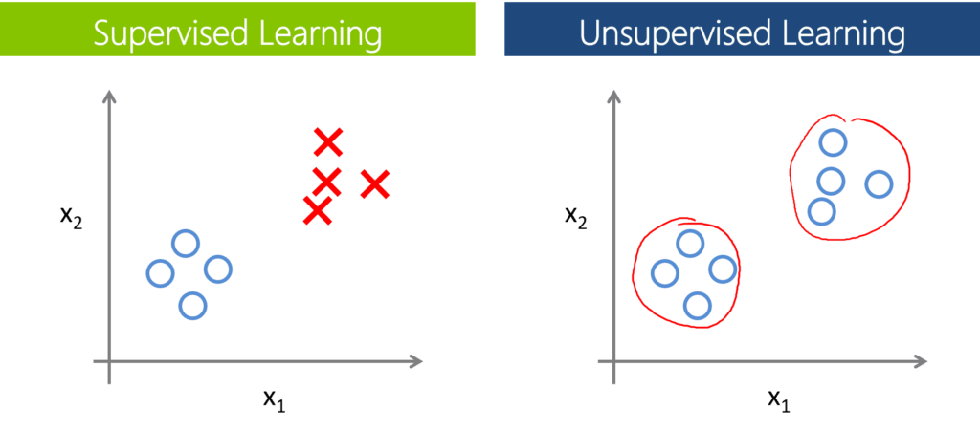
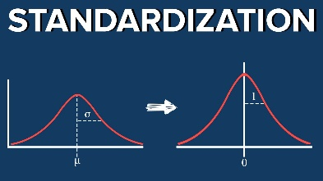
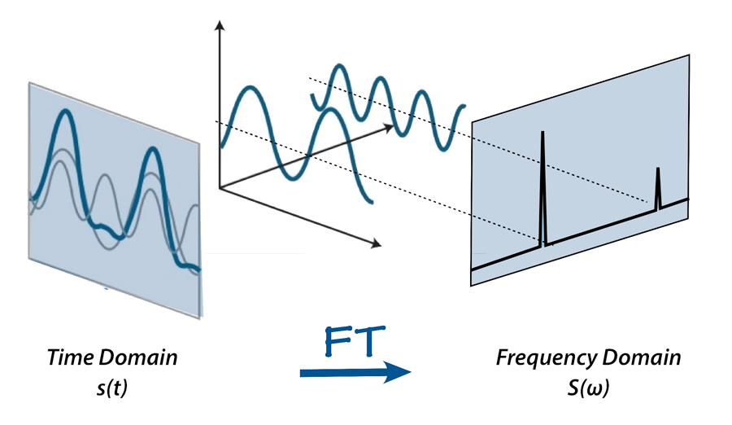
Principal:
Kernel Density Estimation
Adicionales:
Logistic Regressor

Slide 4


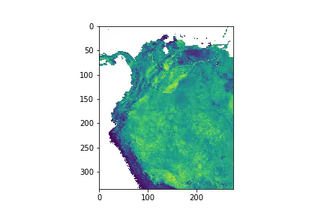
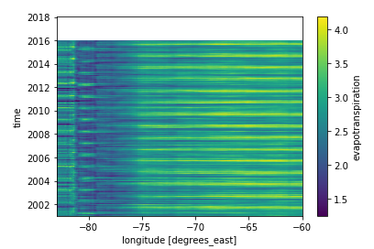
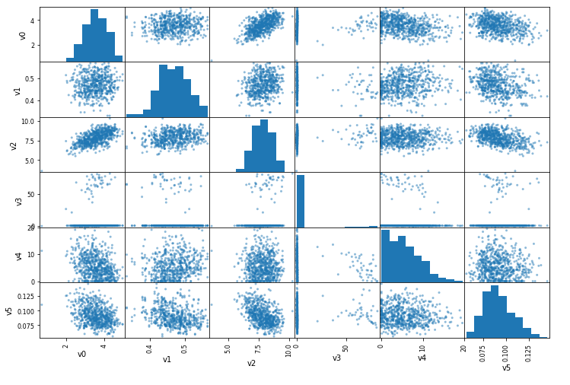
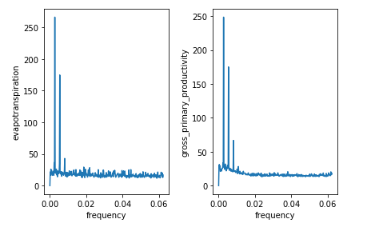
1. Exploración de los datos
2. Selección de datos y limpieza
3. Caracterización de seasonality: Transformada de Fourier

Slide 5
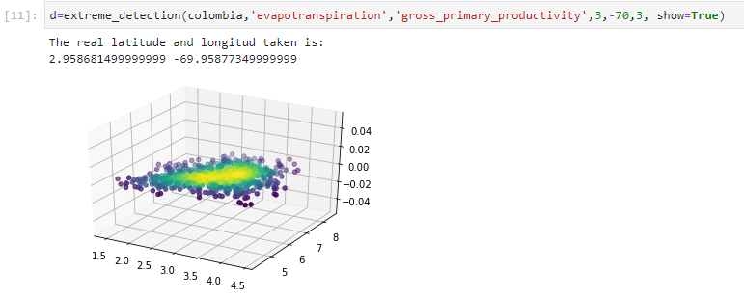
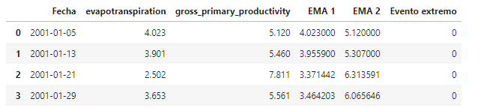
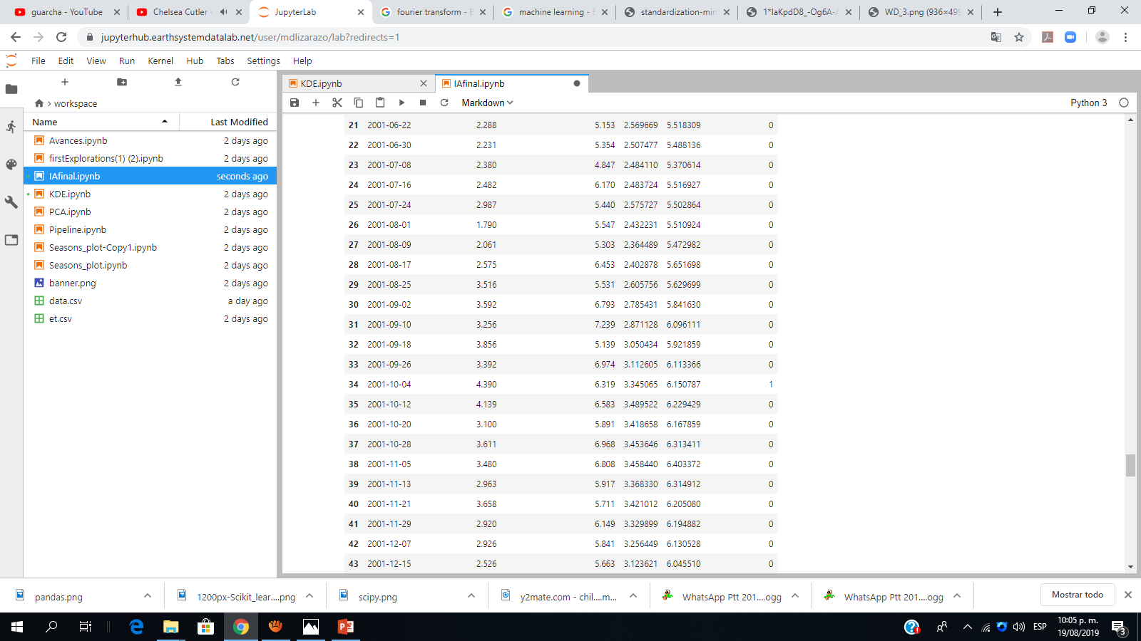

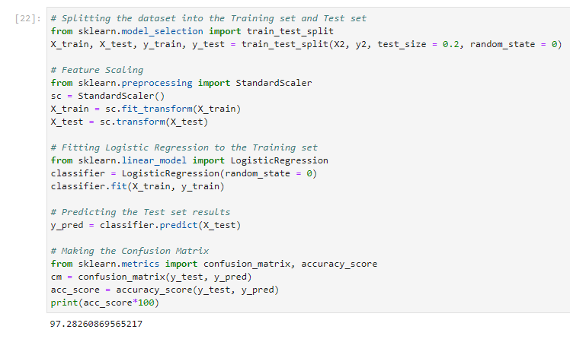
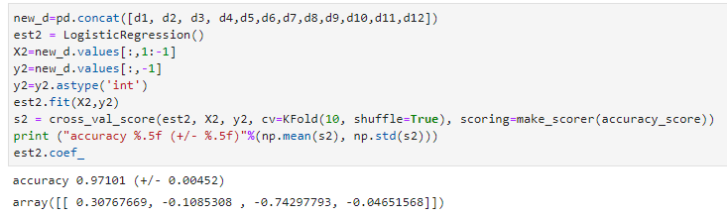
4. Aprendizaje No Supervisado: KDE
5. Aprendizaje Supervisado: Logistic Regressor

